Slide 1
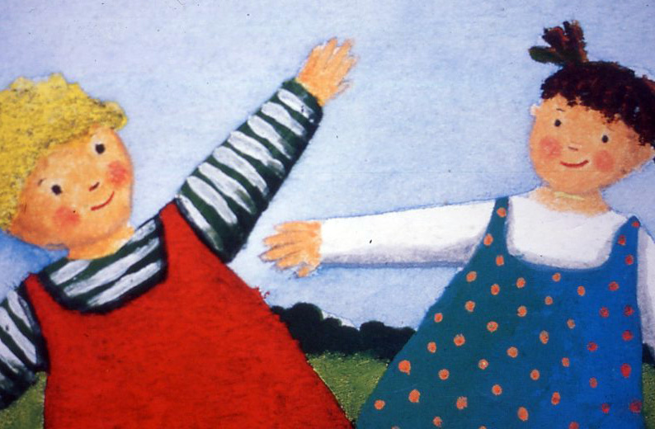
صلواتي الأولى

Slide 2
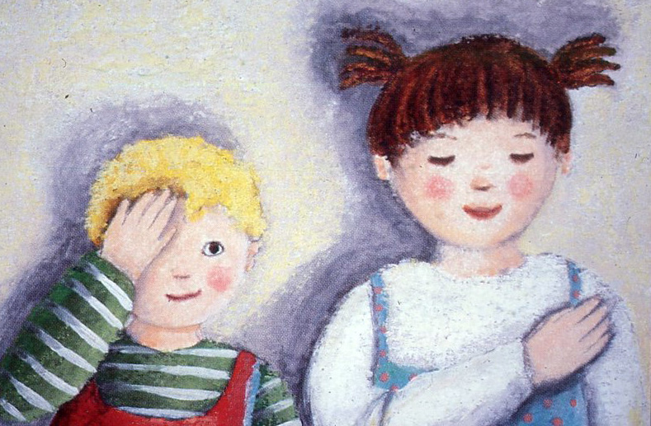
برسمنا اشارة الصليب نكون قد صلينا الى يسوع الذي مات وقام وقال لنا : ” ان الله أبونا وحبه يبقى معنا طوال أيام حياتنا“

Slide 3
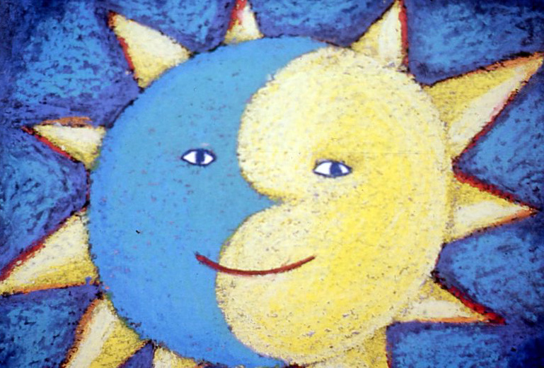
استيقظت هذا الصباح ...صباح الخير يا رب أنت الذي يعطينا النور ... كن معي في كل لحظات نهاري هذا ... من أجل أن تنيرني ... اللهم أنت الهي اليك بكرت
قال يسوع:“ أنا نور العالم فعندما يكون النور معنا نرى بوضوح أكثر

Slide 4
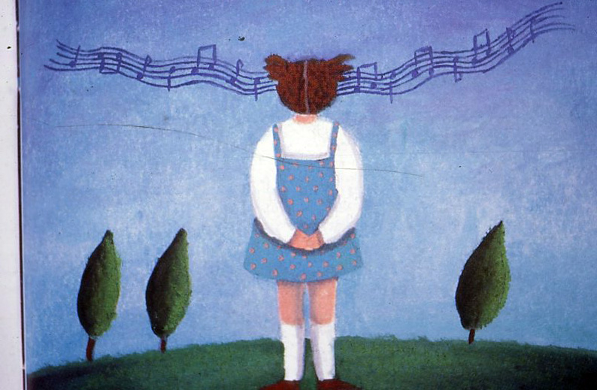
ربي أني أفكر بك ربي أعرف أنك هنا ربي لن أنساك أبدا ففي قلبي وفي عقلي هناك اغنية صغيرة لك
أنشد للرب كل حياتي
ألصلاة من وقت لأخر حتى
ولو للحظات فهذه اشارة
أن نقول فيها ليسوع أنت
هنا أنا بانتظارك

Slide 5
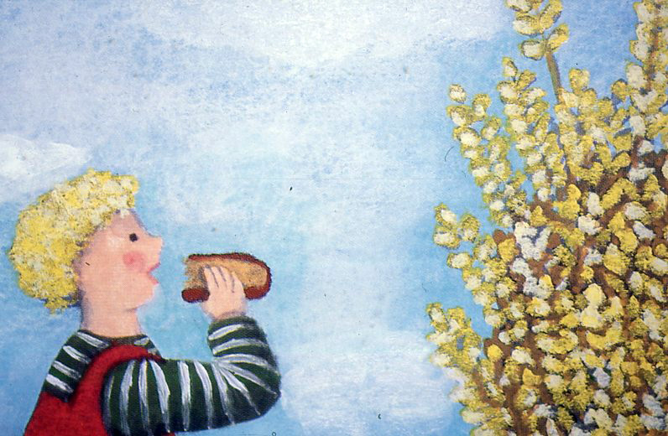
ربي لكي أكبر فأنا بحاجة لأكل وأشرب ربي لكي أكبر فأنا بحاجة للأكل من حبك كل الأيام
الجميع يرجونك فتعطيهم طعامهم في أوانه
يسوع هو خبز الحياة ومع كل وجبة نتذكره

Slide 6
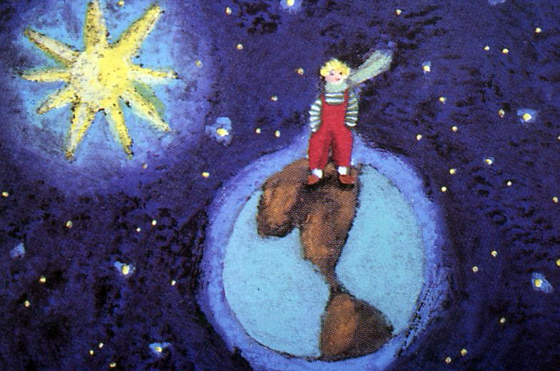
ربي أنت تراني أنا أمشي على الطريق هذه الأرض التي تدور في الكون وأنا في هذا الكون مثل نملة صغيرة ومع ذلك فأنا مهم لك.
ستبين لي سبل الحياة
كل واحد منا مهم بالنسبة لله لقد أتى يسوع على الأرض لنستطيع نحن يوما ما الصعود الى السماء

Slide 7
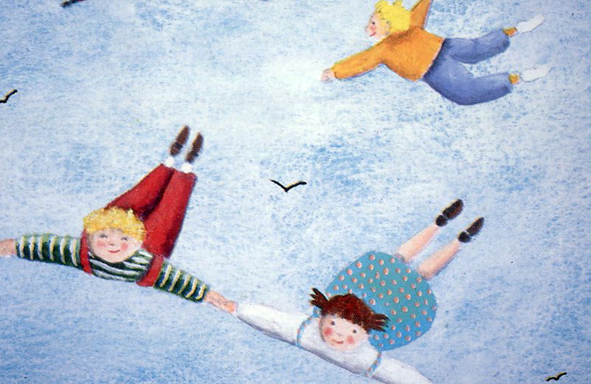
لقد لعبت جيدا مع أصدقائي فأسمع يا رب صلاتي ضحكنا ركضنا صراخنا وما زلت حتى الآن ألهث ! أنا أشعر بالحياة, الحياة التي تعطيني اياها! شكرا يا رب فأنا فعلا سعيد...
ما أطيب وما ألذ أن يسكن الأخوة معا مز. 123
جيد أن نلعب والرب يحب ما هو جيد

Slide 8
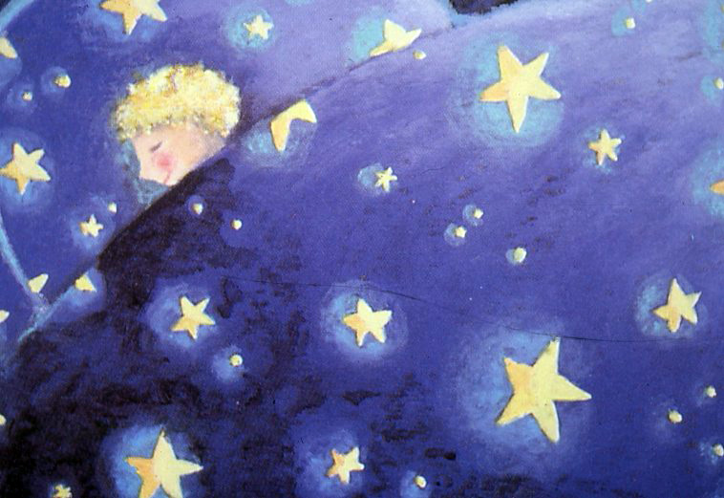
كم هي السماء كبيرة ! كم هو الليل جميل ! مع كل نجومه فمعه أشعر كم أنا صغير ! ومع ذلك ,أصدق يا رب بأنك تسهر علي فأنك تتمنى لي نوما هنيئا وليلة سعيدة !
”مثل مفطوم عند امه لتفطم هكذا نفسي علي“ مز 131
كما نغرق في النوم في سريرنا هكذا نغرق بصلاة صغيرة في حنان الله

Slide 9
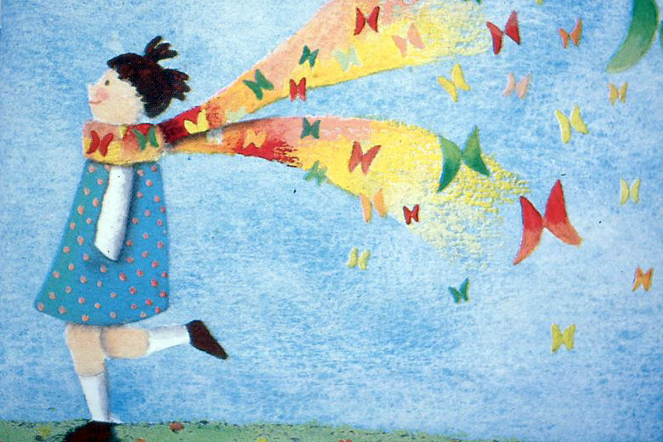
حياتي كانت جميلة اليوم وأنا واثق بأنك سعيد يا رب لرؤيتي سعيد اذا لتصبح الحياة أجمل فانني سأحاول أن أنشر الفرح من حولي !
يا رب افرح وأبتهج بك مز 9
أني متأكد من أن الله يحب الفرح وعندما نكون سعداء وعندما نجعل الآخرين سعداء أيضا فبالتأكيد يكون الله سعيد هو أيضا
.

Slide 10
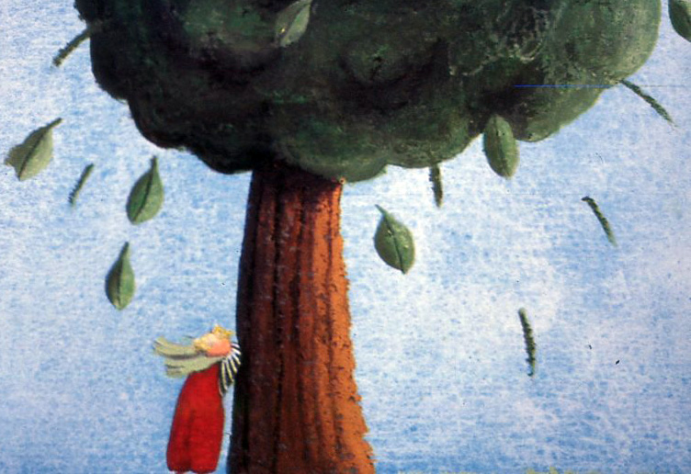
ربي اني متضايق جدا ولدي رغبة في البكاء! آه يا رب لماذا نكون تعيسين هكذا. أحيانا أرغب كثيرا في من يعزيني وأنت تبدو أحيانا كأنك غير موجود ولكنني أعرف بأنك لا ترغب بأن أبقى حزين اذا ساعدني لأستعيد ضحكتي وفرحي ...“أمل يا رب أذنك واستجب لي فأني بائس مسكين“ مز 85
عندما كان يسوع على الأرض فقد عانى الكثير من الأوقات في الحزن وبكى وفي أوقات حزنه صلى للآب

Slide 11
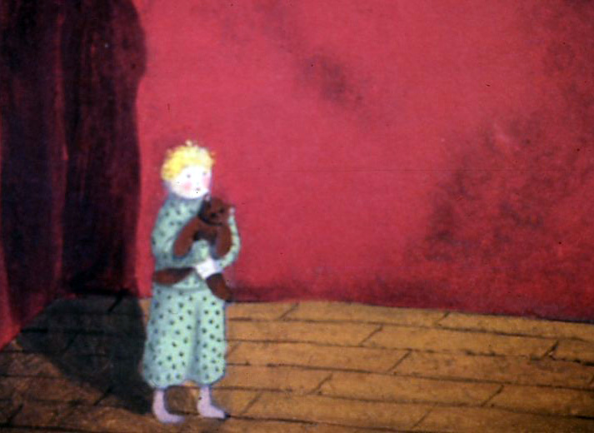
يا رب هناك الكثير من الأشياء لأتعلمها وهذا ما يخيفني أحيانا يا رب من حولي هناك الكثير من الأطفال اللذين لا أعرفهم وهذا يخيفني ! أحيانا يا رب الليل مظلم وتحدث فيه الكثير من الأمور الغامضة وهذا أيضا ما يخيفني أحيانا ولكن يا رب اذا كان من الممكن أن تأخذ بيدي فمعك يا رب لن أخاف ...
الرب نوري وخلاصي فمما أخاف مز26
عندما يمسك الطفل يد أبيه أو أمه فلا يعود يخاف من شيء هكذا الصلاة فهي الوسيلة التي من خلالها نضع يدنا بيد الرب

Slide 12
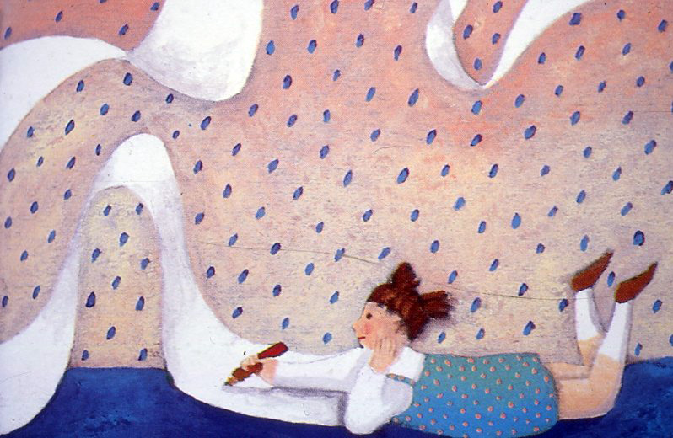
يا رب أريد ... أريد ... هناك الكثير من الأشياء التي أرغب بها أنت يا من يعرف ما هو الأفضل لي من فضلك أعطني اياه
واحدة سألت الرب واياها ألتمس أن أقيم في بيت الرب جميع أيام حياتي
قال يسوع أطلبوا تعطوا اذن من الممكن أن نصلي لنطلب شيئا ما ... ولكن ما سوف نتلقاه يكون دوما مفاجأة...

Slide 13
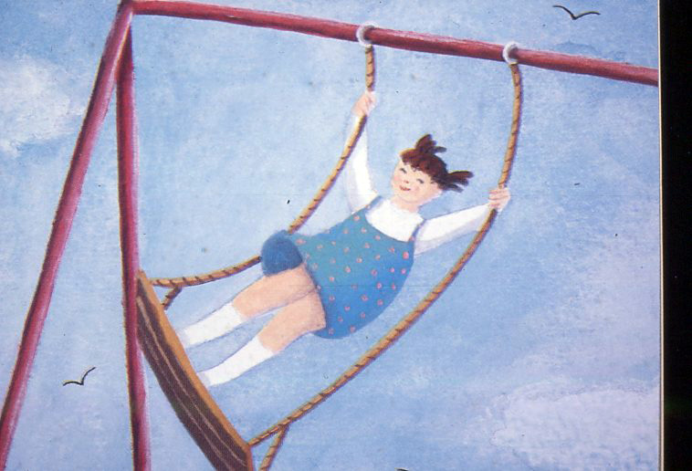
ربي من أجل جسدي الكامل أقول لك شكرا ! ربي من أجل رأسي الممتلئ بالأفكار أقول لك شكرا ربي من أجل قلبي الذي يريد أن يحب أقول لك شكرا ربي من أجل لحظات سعادتي القصيرة أقول لك شكرا ربي من أجل الحياة التي أعيشها والتي تدهشني أقول لك شكرا !
باركي يا نفسي الرب ولا تنسي جميع احساناته مز103
عندما نتلقى هدية من شخص ما نقول له شكرا فعلينا أن نقول لله شكرا في كل لحظة من حياتنا للنعم التي يعطينا اياها...

Slide 14
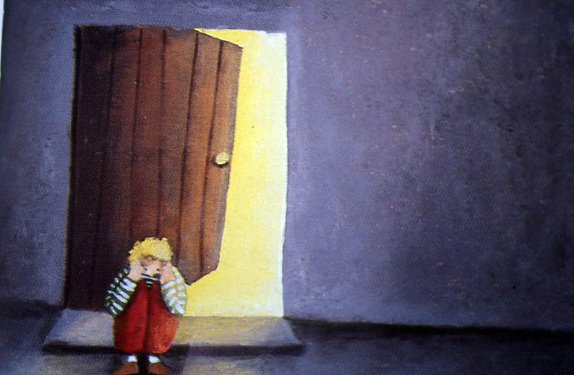
ربي أنا لست فخورا بما عملته فهو لم يكن جيدا ولا جميلا ولكنني أعرف بأنك ستغفر لي وأنك ستعلمني كيف أغفر للآخر
لأنك أيها السيد صالح وغفور أصغ الى تضرعاتي مز85
نحن لسنا أشرارا في طبيعتنا ولكن ما يحصل في بعض الأحيان أن نكون كذلك لكن الله يغفر لنا عندما نطلب منه ذلك ...

Slide 15
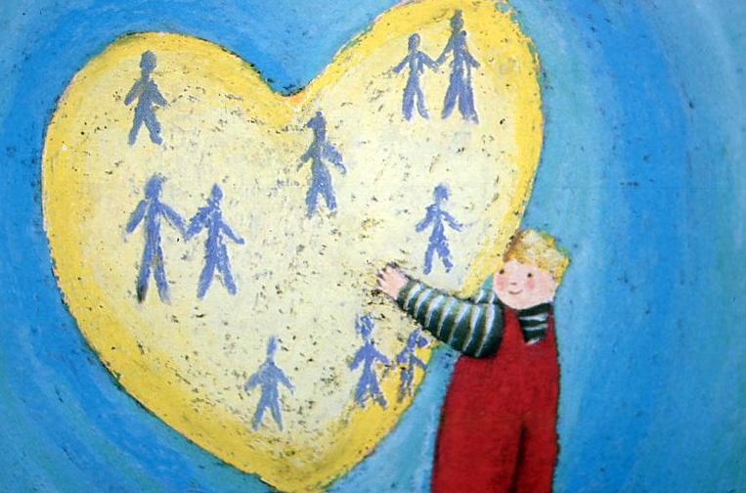
ربي انني أحمل في قلبي كل من أحب أبي ,أمي , كل عائلتي ,أصدقائي وصديقاتي فالحياة جميلة بوجودهم أعطهم يا رب ما هو الأفضل واحفظهم في حبك الآن والى الأبد...
كرأفة الآب ببنيه يرأف الرب باللذين يتقونه مز 102
بفضل أولئك الذين نحبهم نتعرف قليلا على حب الرب وبصلاتنا من أجلهم ندخل أكثر في حب الرب

Slide 16
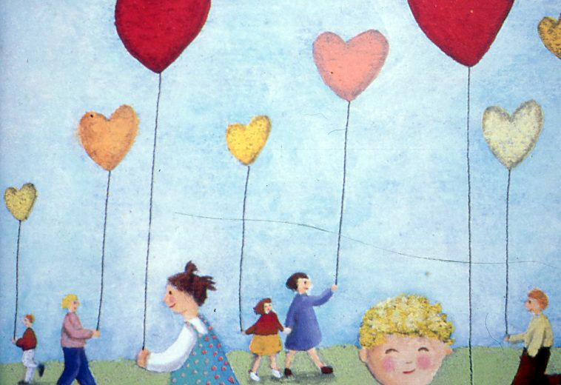
هل صحيح يا رب بأنك تحب الأشرار فبالنسبة لي هناك البعض من الناس اللذين لا أحبهم يا رب اننا لا نحب بقلبنا وأحاسيسنا فقط فربما موقف أو كلمة لطيفة يكونان طريقة للحب أيضا يا رب علمني الحركات والكلمات التي تجعل من قلبي أكبر
الرب يرأف بالجميع ومراحمه على كل أعماله مز144
أن نحب كما يحبنا الله يبدو هذا مستحيل وغالبا ما كان يسوع يطلب منا أن نحب اذن تلزمنا صلاة لتعلمنا كيف نحب

Slide 17
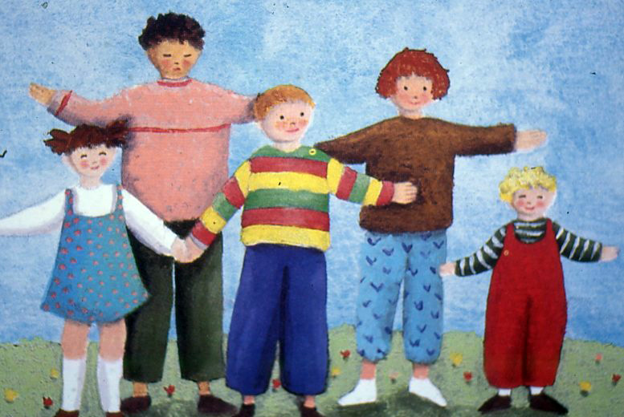
ليتقدس اسمك ليأتي ملكوتك لتكن مشيئتك كما في السماء كذلك على الأرض أعطنا خبزنا كفاف يومنا واغفر لنا خطايانا كما نغفر نحن لمن أساء الينا لا تدخلنا في التجربة لكن نجنا من الشرير ...
ان يسوع هو من علم هذه الصلاة فتلاميذه وأحبائه ونحن أيضا نقولها لأنها صلاة كل أبناء الله

Slide 18
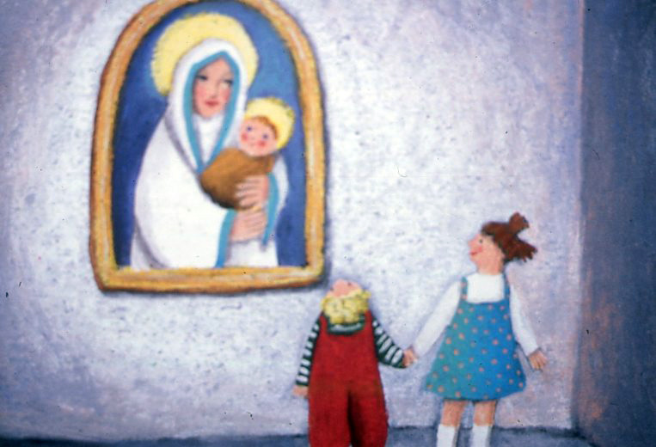
يا ممتلئة نعمة الرب معك مباركة أنت في النساء مباركة ثمرة بطنك يسوع يا قديسة مريم يا والدة الله صلي لأجلنا نحن الخطأة الآن وفي ساعة موتنا آمين
بما أن يسوع صار أخونا فمن الطبيعي أن تكون مريم أمه والدتنا أيضا بذلك نستطيع أن نودعها كل صلواتنا

Slide 19
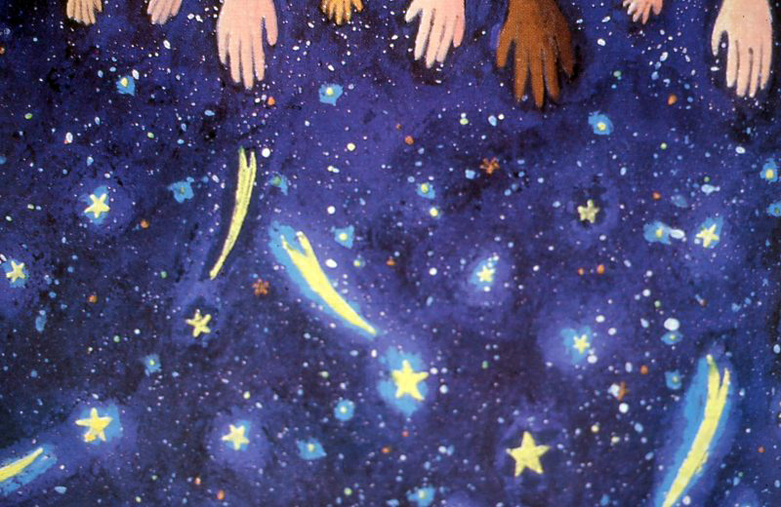
اننا نتلفظ بهذه الترتيلة الجميلة في نهاية الكثير من الصلوات لأن حب الله لنا رائع...

